Slide 1
Teste de Software
Utilizando Tape
Aluno: Lucas Lima Professor: Johnatan Alves de Oliveira

Slide 2
INtrodução
01
Sumário
Node.Js
02
Tape
03
Sobre o Tape
Sobre a linguagem utilizada
Sobre o framework utilizado
2

Slide 3
01
Introdução
Descobrindo um pouco mais sobre o trabalho
3

Slide 4
A aplicação consiste em uma calculadora utilizando o Express para configuração dos endpoints de soma, subtração, multiplicação e divisão e o supertest para simular as requisições dos testes.
O projeto se baseia na criação de testes utilizando a linguagem Node.Js e o framework Tape para a criação dos mesmos.
4

Slide 5
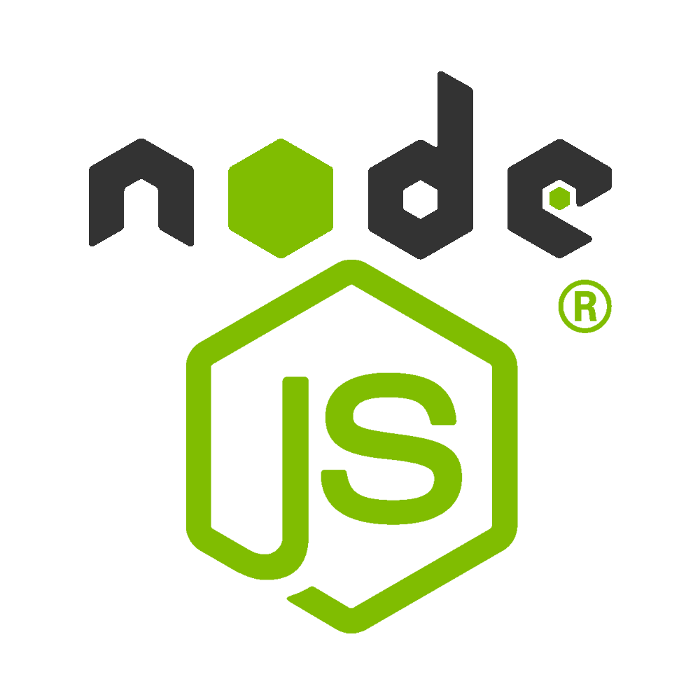
02
Node.js
A linguagem escolhida
5

Slide 6
Node.js
O que é o Node JS, para que serve?
Inicialmente tem a missão de manipular páginas HTML, linguagem essa que teve seu surgimento em 1995 com o foco em desenvolvimento de client-side.
Um ambiente de execução que trabalha em javascript é a definição do Node JS.
Possui apoiadores em plataformas como o GitHub, nas quais os colaboradores aprimoram e incrementam o próprio Node JS por ser open-source.
Ele possibilita a criação e inovação de sites e microsserviços.
6

Slide 7
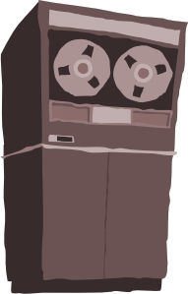
03
Tape
Sobre o framework Tape
7

Slide 8
Principais pontos do Tape
TAP
Teste Unitário / Teste de Integração
Caixa preta / Caixa branca
xUnit
Simples
Client-side / Server-side
RedTape (beforeEach, AfterEach)
Menos código (menos manuentção, facil de ler)
8

Slide 9
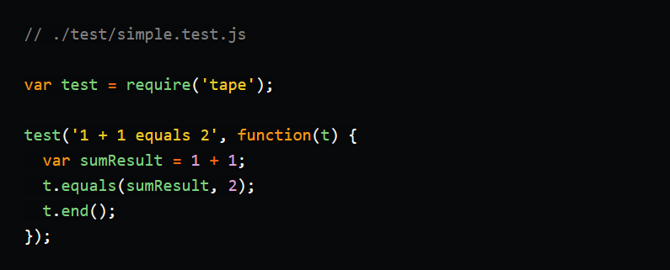
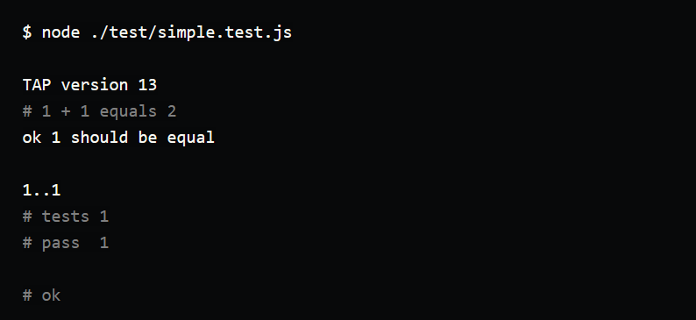
Exemplos
9

Slide 10
Obrigado
Alguma pergunta?

